Slide 1
C# 程式設計基礎班 284期Demo

Slide 2

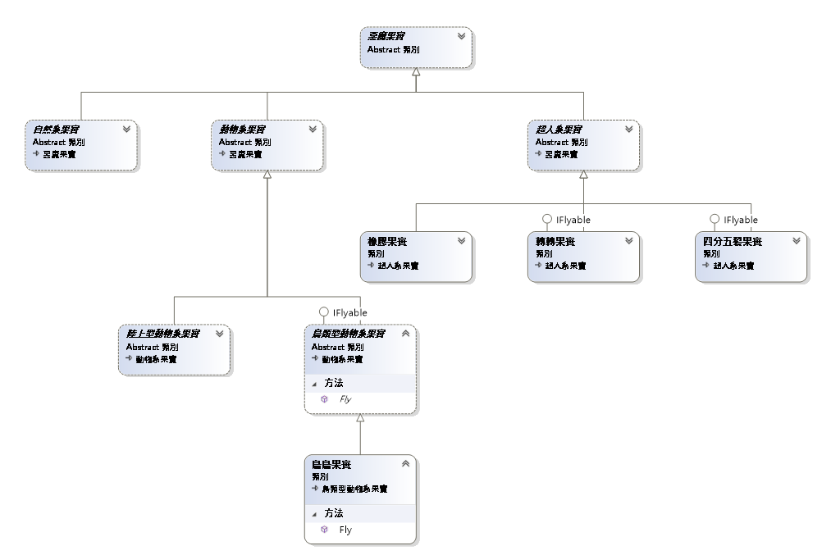










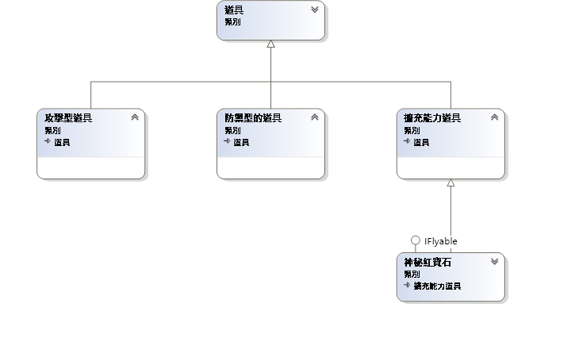





類別圖與ICON

Slide 3
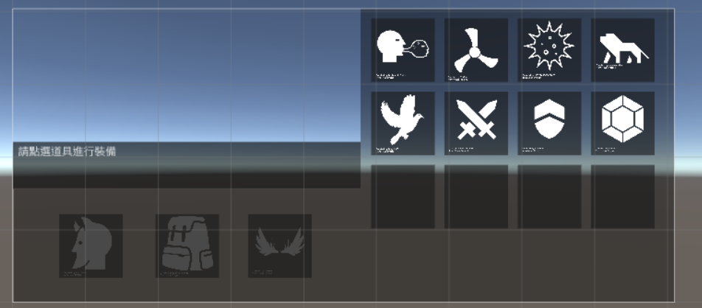
程式預覽圖

